Slide 1
Presentación de base de datos
Por Kenneth Omar Mamani Ze.

Slide 2
Manejo de conceptos
¿Qué son las bases de datos?
Las bases de datos son conjuntos organizados de datos que se almacenan y gestionan electrónicamente. Proporcionan una forma eficiente de almacenar, recuperar, actualizar y gestionar información.
¿A qué se refiere cuando se habla de bases de datos relacionales?
Las bases de datos relacionales son un tipo de base de datos que organiza los datos en tablas relacionadas. Cada tabla contiene registros con información y se pueden establecer relaciones entre las tablas a través de claves primarias y foráneas.
¿Qué es el modelo entidad-relación y/o diagrama entidad-relación?
El modelo entidad-relación (ER) es un enfoque de diseño de bases de datos que se utiliza para representar la estructura de la base de datos de manera gráfica. Un diagrama entidad-relación muestra entidades (tablas), atributos (columnas) y relaciones entre las entidades.

Slide 3
¿Cuáles son las figuras que representan a un diagrama entidad-relación? Explique cada una de ellas.
Las figuras en un diagrama ER incluyen:
Rectángulos: Representan las entidades (tablas).
Elipses o círculos: Representan los atributos (columnas).
Líneas: Representan las relaciones entre las entidades.
Rombos: Representan atributos multivaluados.
Diamantes: Representan relaciones de muchos a muchos.
¿Qué es SQL Server y qué es SQL Server Management Studio?
SQL Server es un sistema de gestión de bases de datos relacionales desarrollado por Microsoft. SQL Server Management Studio (SSMS) es una herramienta de administración y desarrollo que se utiliza para interactuar con bases de datos SQL Server. Permite crear, gestionar y consultar bases de datos.

Slide 4
¿Cómo se crea una base de datos?
En SQL Server, puedes crear una base de datos utilizando el comando SQL CREATE DATABASE nombre_de_la_base_de_datos;.
¿Para qué sirve el comando USE?
El comando USE se utiliza para seleccionar una base de datos específica con la que deseas trabajar. Por ejemplo, USE_nombre_de_la_base_de_datos; te permite cambiar el contexto para que los comandos posteriores se ejecuten en esa base de datos.

Slide 5
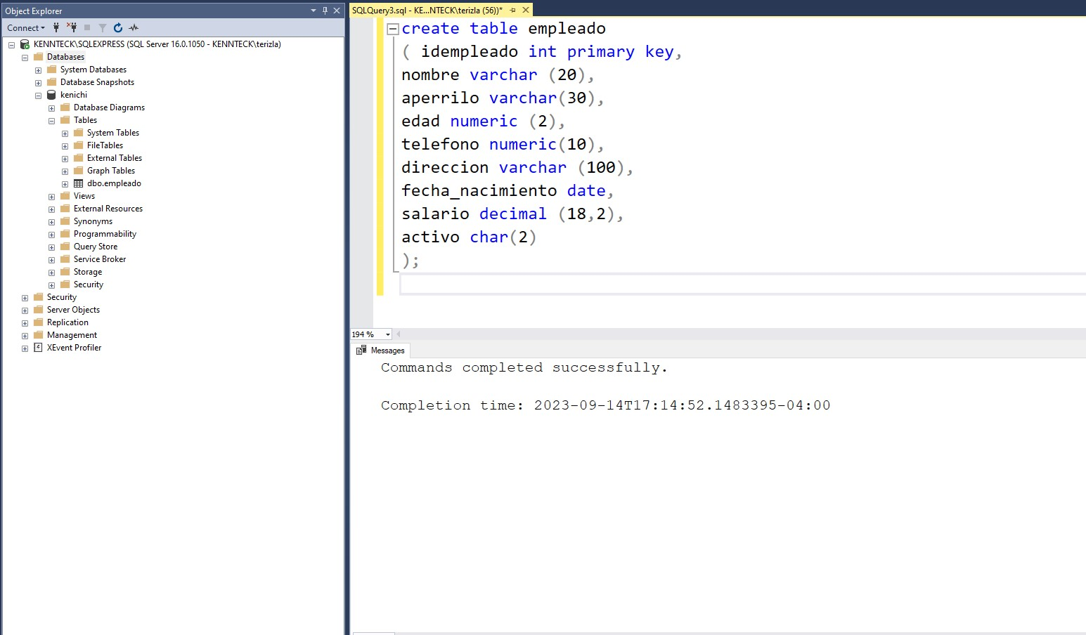
Crear una tabla cualquiera con 3 columnas y su primary key.

Slide 6
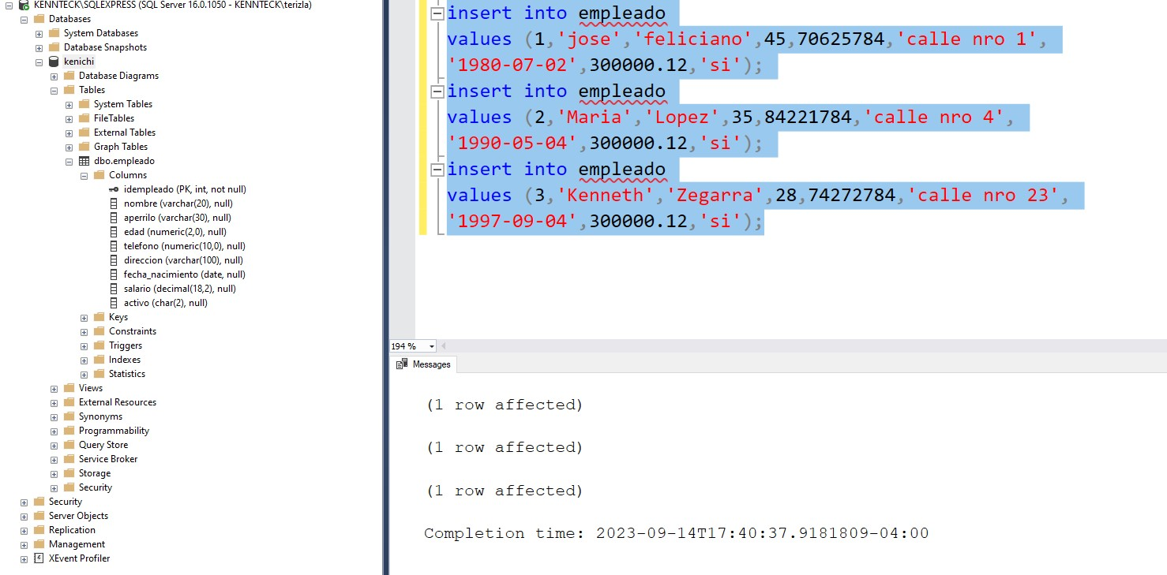
Inserte 3 registros a la table creada anteriormente

Slide 7
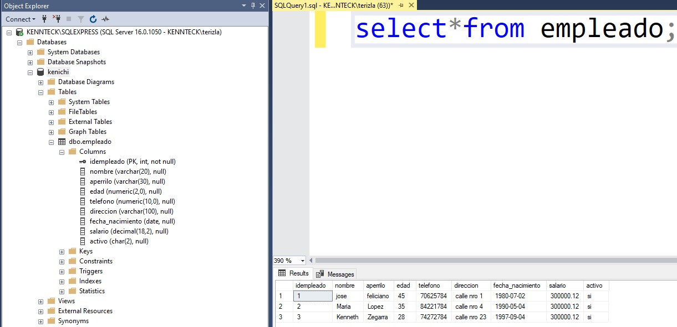
PARA CORROBORAR QUE SE REGISTRO CORRECTAMENTE PONEMOS

Slide 8
Como se elimina una tabla ?
Puedes eliminar una tabla utilizando el comando DROP TABLE (nombre de la tabla)

Slide 9
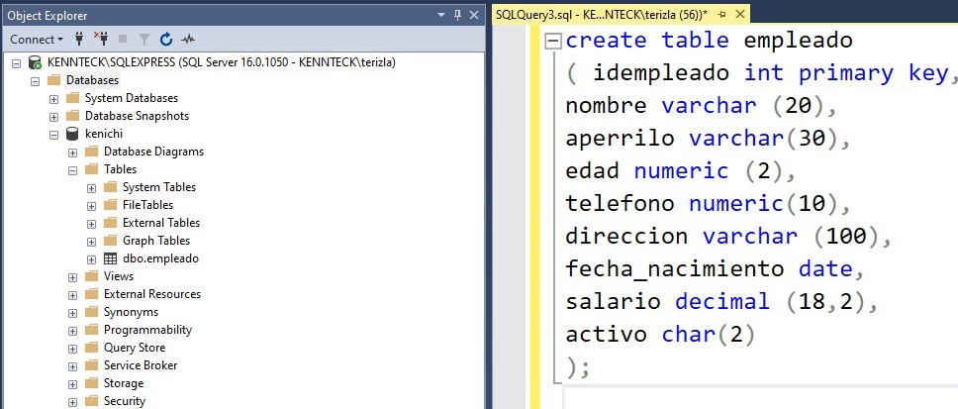
Tenemos creada la tabla empleado

Slide 10
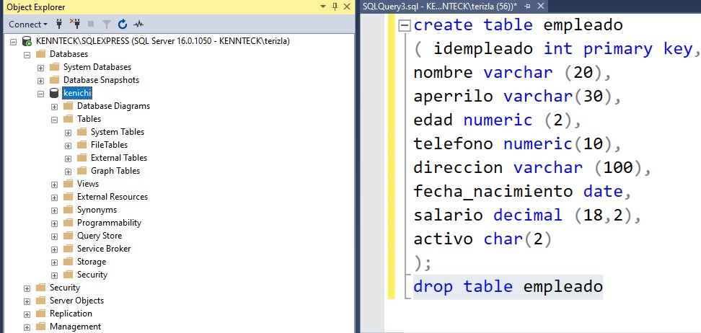
Aquí veremos ya como se elimina con drop table el_nombre_de_la_tabla

Slide 11
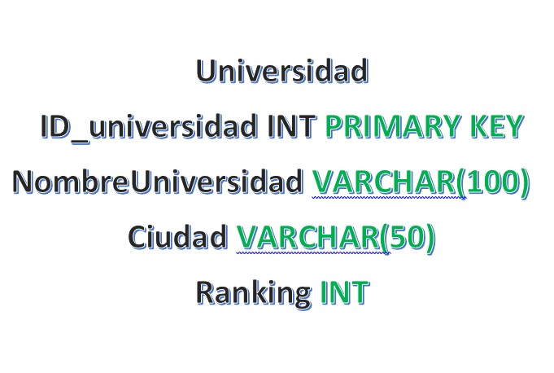
Crear el diseño para universidad

Slide 12
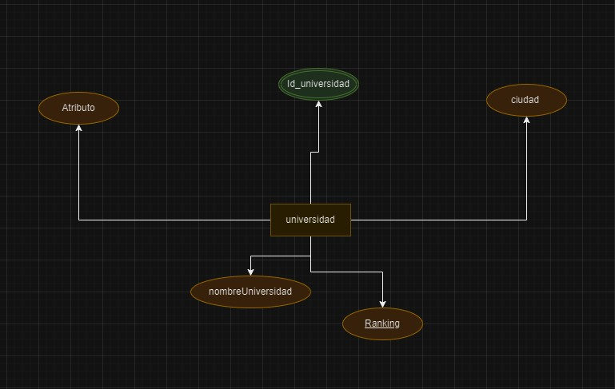
Crear el diagrama Entidad Relación E-R para el ejercicio anterior.

Slide 13
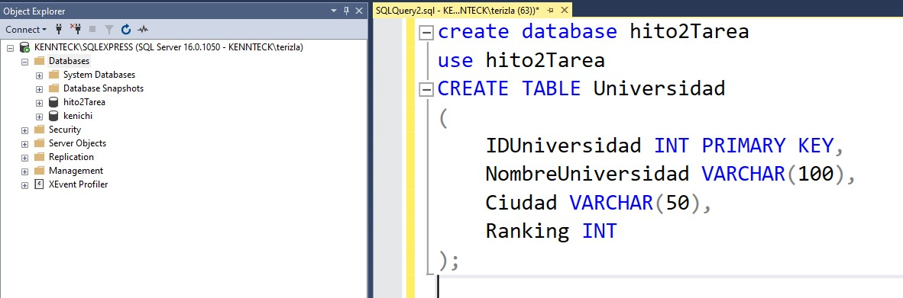
Crear la tabla universidad en base al diseño anterior.

Slide 14
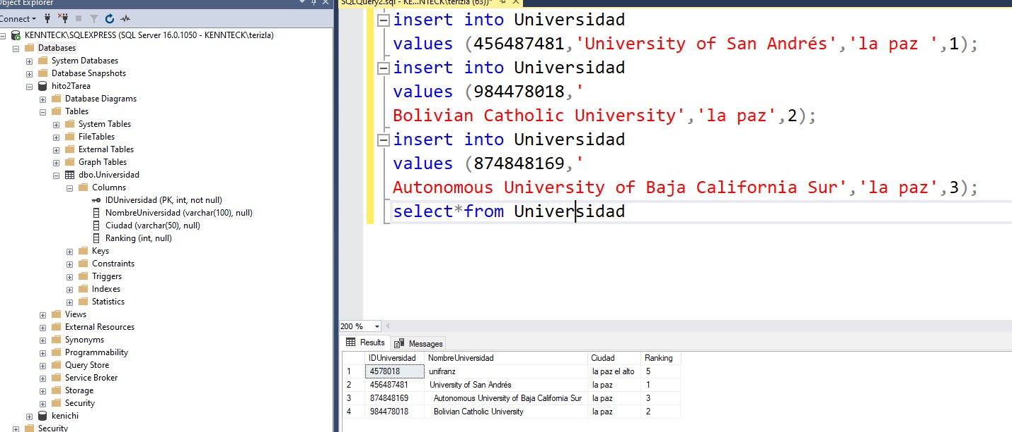
Agregar registros a la tabla creada anteriormente. Dato el Rankin se sacaron de la pagina: https://www.universityguru.com/es/universidades-la-paz

Slide 15
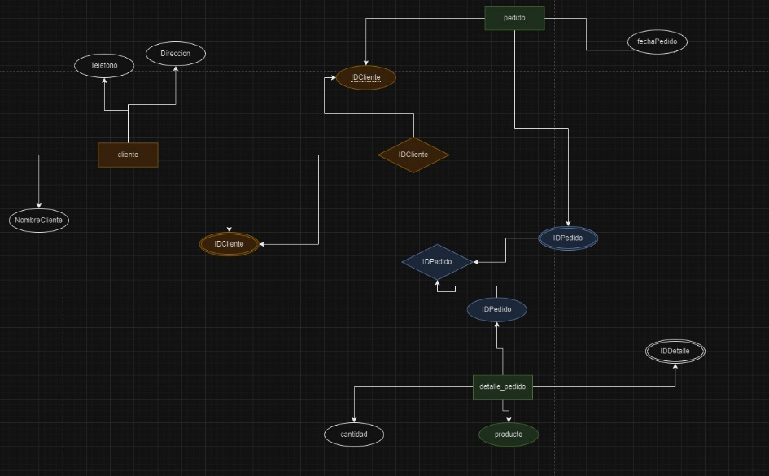
Crear las tablas y 2 registros para cada tabla para el siguiente modelo ER.
Se sugiere crear una base de datos de nombre
POLLOS_COPA y en ella crear
las tablas:
■ cliente
■ detalle_pedido
■ pedido

Slide 16
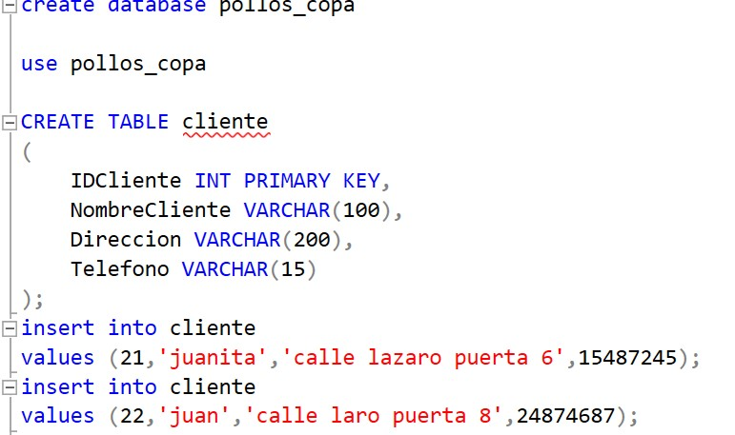
Adjuntar el código SQL generado.

Slide 17
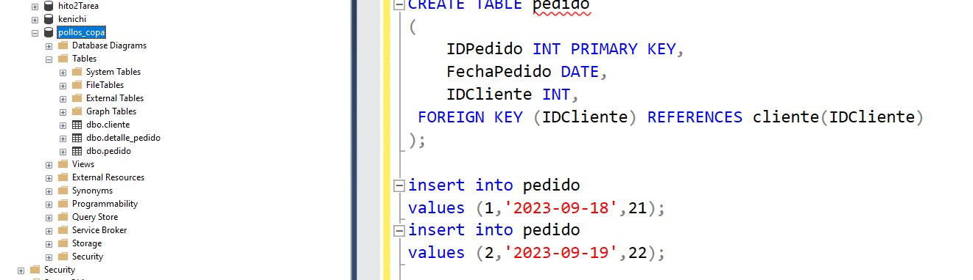
Creamos las demas tablas y le damos una relacion entre ellas

Slide 18
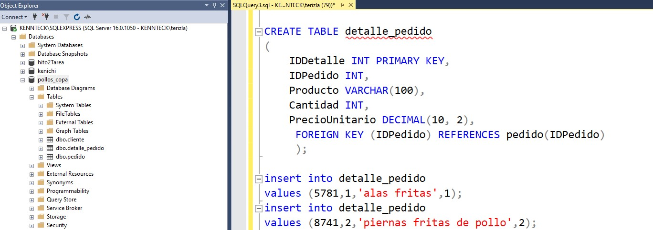
La ultima table

Slide 19
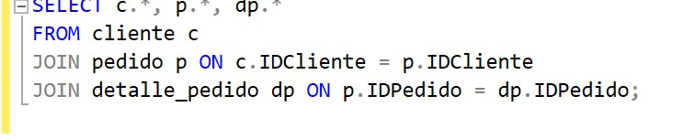
Para ver los datos

Slide 20
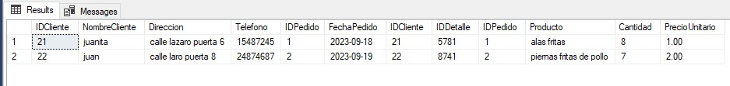
El resultado

Slide 21
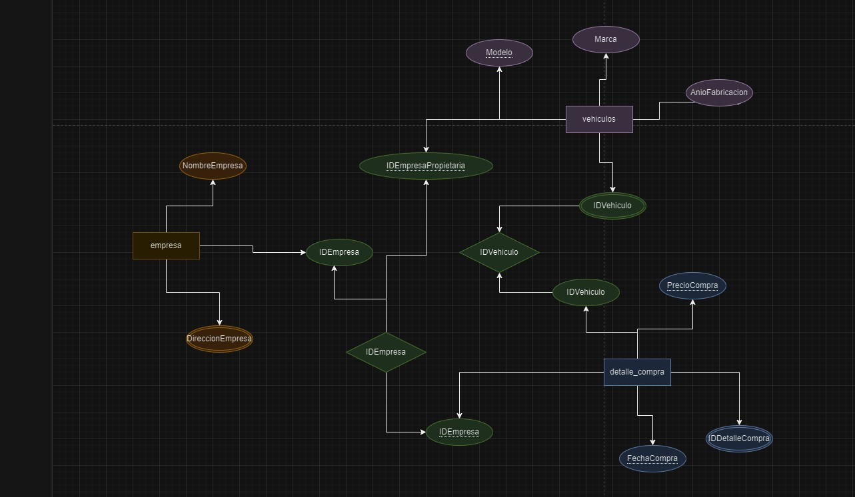
16.Crear el modelo entidad relación ER y su código SQL.

Slide 22
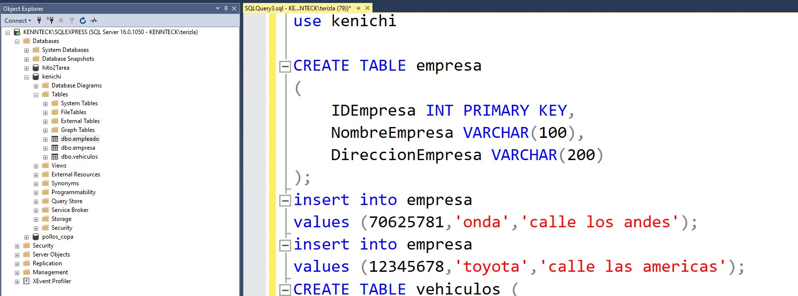
El codigo sql creacion de la tabla empresa

Slide 23
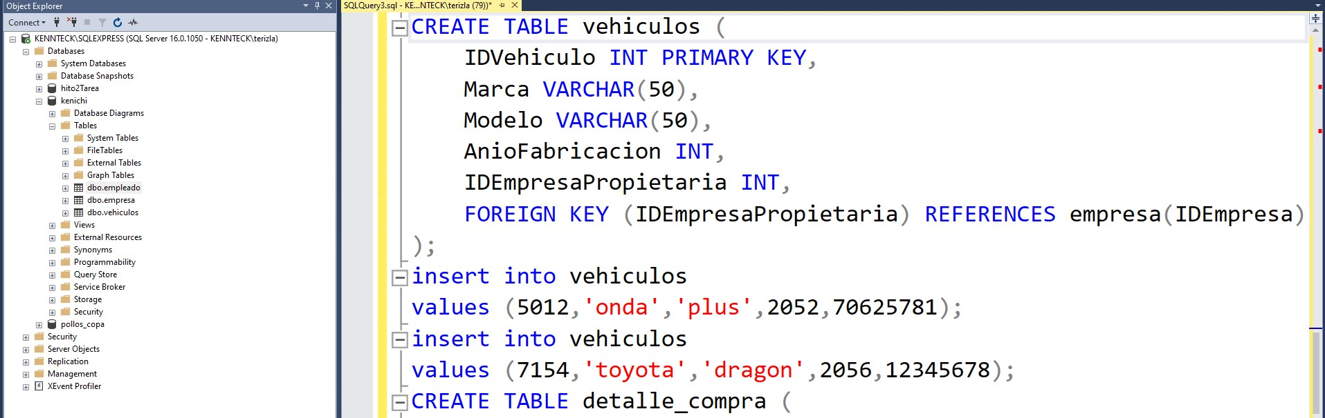
Creacion de la tabla vehiculo

Slide 24
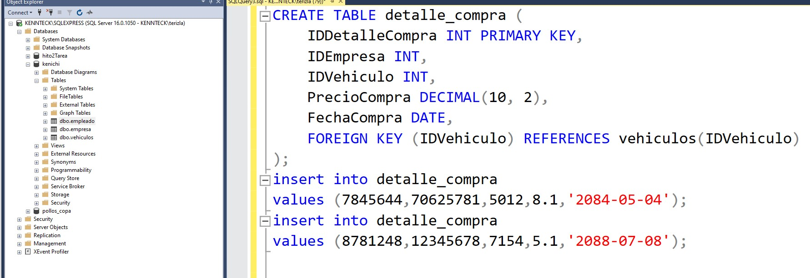
Creacion de la tabla compra_detalle

Slide 25
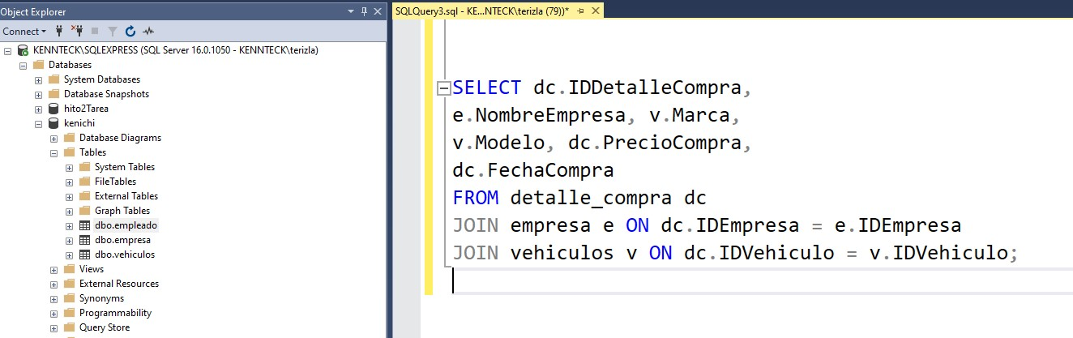
Finalmente sabremos si funciona con los commandos

Slide 26
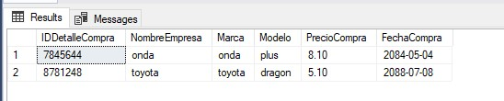
Final exitoso

Slide 27
Conclusion
en todo el contenido tanto teorico como practico fue de utilidad para reforzar lo aprendido en clases
Dando un refuerzo positive sobre la materia base de datos
Me a servido para reforzar todo lo aprendido en clases y aumentar algunas cosas a mi conocimiento sobre SQL server

